Slide 1



Slide 2
Vizyon Kronolojisi
2002
2006
2007
2009
2010
…
Kuruluş
Vizyon Taşınmaz Değerleme ve Danışmanlık A.Ş.
SPK Gayrimenkul Değerleme Şirketleri Listesine Giriş
Ankara İç Anadolu ve İzmir Ege Bölge Müdürlüğü Açılışı
BDDK Gayrimenkul Değerleme Şirketleri Listesine Giriş
Vizyon İnşaat Ekspertiz Ltd.Şti.

Slide 3
HİZMET ALANLARIMIZ
GAYRİMENKUL DEĞERLEME
MAKİNE ve TEÇHİZAT DEĞERLEME
KENTSEL DÖNÜŞÜM
(ŞEREFİYE+DEĞERLEME)
ÖZEL PROJELER / DANIŞMANLIK

Slide 4
Hizmetlerimiz
GAYRİMENKUL DEĞERLEME
Banka ve Finans Kuruluşları Teminatlarında (Daire, Dükkan, Tarla, Bağ Bahçe, Villa, Bina, Yalı, Tarihi Eser, Plaza, Fabrika, Akaryakıt İstasyonu, Entegre Tesisler, Otel, Hastane, AVM, Liman, Tersane v.s)
Kira Tespitlerinde
Mahkeme ve İcra Müdürlüklerine Bilirkişi Raporları
Tarımsal Arazilerin Değerlemesinde (Ürün Bazlı)
Miras Paylaşımlarında
Uluslararası Muhasebe Standartlarında Duran Varlıkların Değerlemesinde

Slide 5
Hizmetlerimiz
MAKİNE VE TEÇHİZAT DEĞERLEMESİ
Makine ve Ekipman Değerlemesi
İş Makinası / Binek Araç Değerlemesi
Demirbaş-Tefrişat Değerlemesi
Rüzgar Enerjisi Santrali (RES)
Güneş Enerji Tesisi (GES)
Hidroelektrik Santrali Değerlemesi (HES)
Liman-Marina Tesis Değerlemesi
Leasing Firmalarının Talebi ile Makinaların Satın Alınmadan Önce Yerinde Görülmesi Hizmeti
Proforma Fatura Kontrolü
Mahkeme ve İcra Müdürlüklerine Bilirkişi Raporları

Slide 6
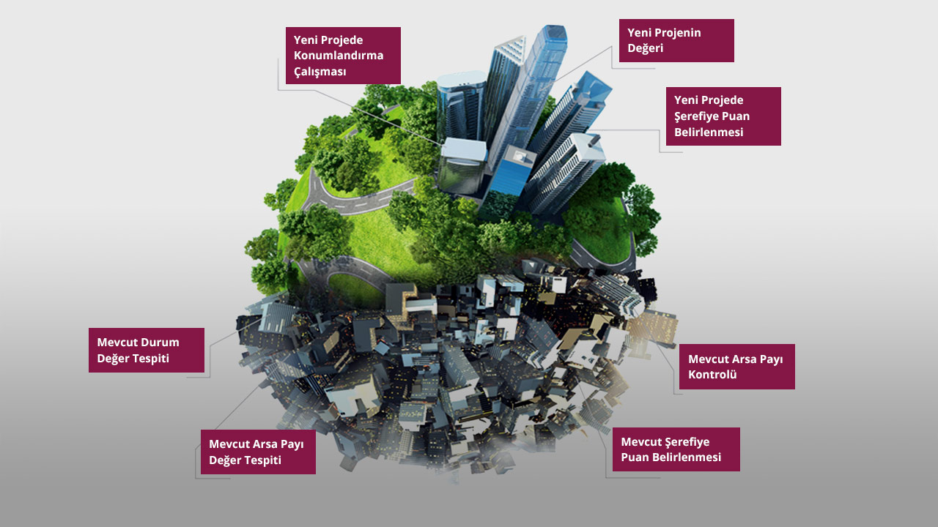
Hizmetlerimiz
KENTSEL DÖNÜŞÜM DEĞERLEMESİ

Slide 7
Hizmetlerimiz
ÖZEL PROJELER
Konut ve Ticari Özel Karma Projelerin Lansman Fiyatlaması
Yabancı Yatırımcılar için Nitelikli Taşınmaz Değerlemesi
En Etkin ve En İyi Verimli Kullanım Analizi
Sektörel Raporlamalar
İnşaat İlerleme Seviye Tespit Raporları
Kentsel Dönüşüm Projeleri
Fizibilite Raporları
Yabancı Uyruklu Kişilerin Alım-Satış Taşınmaz Değerlemesi
Vatandaşlık için Taşınmaz Değerlemesi
Yabancı Uyruklu kişilere Tapu Satışı için Rapor Hazırlanması

Slide 8
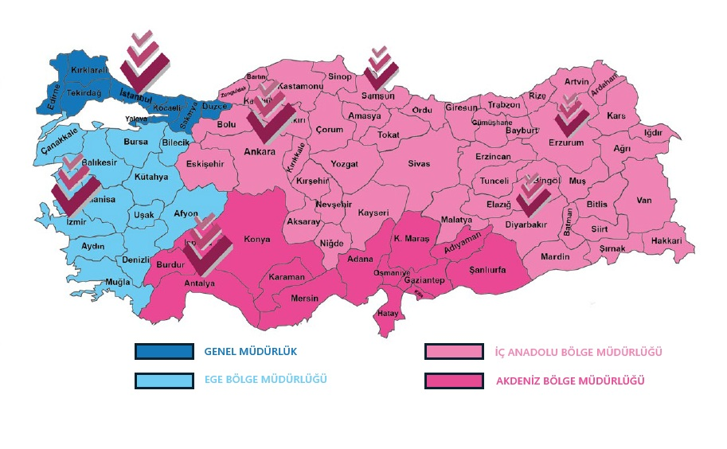
Bölge Yapılanması

Slide 9
Organizasyon Şeması
VİZYON YÖNETİM KURULU
Süreç Takip Müdürlüğü
Teknik Müdür
İş Geliştirme Müdürlüğü
Bölge Müdürlükleri
Pazarlama Koordinatörlüğü
Muhasebe
Denetmenler (Kontrolörler)
Kentsel Dönüşüm Departmanı
İnsan Kaynakları
Şube Müdürlükleri
Satın Alma / Reklam
Değerleme Uzmanları
Makine ve Teçhizat Departmanı
Muhaberat
Operasyon
Özel Projeler
Bilgi İşlem

Slide 10
Kadro Yapılanması
129
6
23
88
Sözleşmeli SPK Lisanslı Uzman Sayısı
Kadrolu Toplam
Personel Sayısı
Yönetici Sayısı
Kadrolu Denetmen Sayısı
11
4
2
76
Değerleme Uzmanı ile Hizmet Verilen İl Sayısı
Kadrolu Operasyon Personel Sayısı
Kadrolu Muhasebe
Diğer Personel Sayısı
76
4
%100
42
Kadrolu Makine Mühendisi Sayısı
Kadrolu Değerleme Uzmanı ile Hizmet Verilen İl Sayısı
Sahada Çalışan Kadrolu SPK Lisanslı Uzman
Kadrolu Lisanslı/Kadrolu oranı
8
1
%82
Kadrolu Değerleme Uzman Yardımcısı Sayısı
Gemi İnşa Mühendisi
Kadrolu Uzman ile Rapor Hazırlama Oranı (2024)

Slide 11

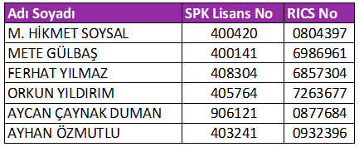
Sertifikalar
RICS Belgesi
(Royal Institution of Chartered Surveyors: Yeminli Uzmanlar Kraliyet Enstitüsü)
RICS (The Royal Institution of Chartered Surveyors), merkezi Londra'da bulunan, 1868 yılında İngiltere'de kurulmuş, Dünya çapında tanınan ve en geniş ağa sahip, mamur çevre, inşaat, arsa/arazi ve gayrimenkul alanlarında faaliyet gösteren bir meslek örgütüdür. Yaklaşık 150 ülkede, 134.000'den fazla üyesi bulunan, Taşınmaz Değerleme sektöründeki en saygın kuruluştur. Uluslararası Değerleme Standartları çerçevesinde hazırlanan, içerisinde taşınmaz ve makine değerlemesinin de bulunduğu 22 farklı uzmanlık alanında en yüksek seviyede etik ve profesyonel standartları teşvik etmeyi ve uygulamayı amaçlar.
27 Haziran 2022 itibariyle şirketimiz kadrosunda bulunan 3 kişiyle, RICS tarafından verilen yetki sertifikasına sahip olmuştur. An itibariyle şirketimizin 6 personelimiz ile sertifikamız süresi devam etmektedir.
Vizyon firmasını daha da ileriye götürecek ve uluslararası alanda değerleme standartlarına uygun değerleme hizmeti vermek amacıyla şirket olarak RICS Akrediteli bir firma olarak yaptığımız değerleme görevlerimizde bu etik ve profesyonel standartları uyguladığımızı taahhüt ediyoruz.
Bireysel olarak aşağıda isimleri verilen kişiler RICS Standartlarında rapor imzalamaya yetkilidir.

Slide 12
Kadrolu Personel ile Hizmet Verilen İller
Gayrimenkul Değerleme Uzmanının yaşadığı il ve çevresine hizmet vermesi değerlemenin sağlıklı yapılması açısından değerlidir. Bu durum kadrolu personel ile yapıldığı zaman daha sağlıklı değerleme raporları ortaya çıkmaktadır. Firmamız bu durumu önemsediğinden şu aşamada büyük ve kritik illerde kadrolu Gayrimenkul Değerleme uzmanı ile çalışmaktadır.
An itibariyle Değerleme uzmanının olduğu 75 ilin 40 ilinde Kadrolu Değerleme Uzmanı ile çalışmaktayız.
Kadrolu Personel ile Hizmet Verilen İller
Adana | Batman | Düzce | İzmir | Mardin | Siirt
Afyon | Bingöl | Edirne | Karabük | Mersin | Şırnak
Amasya | Bursa | Erzurum | Kayseri | Muğla | Tekirdağ
Ankara | Çanakkale | Eskişehir | Kırklareli | Niğde | Trabzon
Antalya | Çorum | Gaziantep | Kocaeli | Ordu | Yalova
Aydın | Denizli | Iğdır | Konya | Sakarya
Balıkesir | Diyarbakır | İstanbul | Manisa | Samsun
 | Bu renk boyalı alanlardaki iller Bölge ve Şube Müdürlükleri

Slide 13
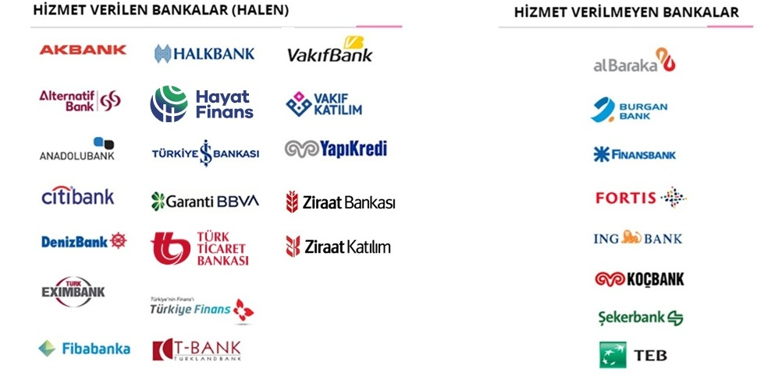
Referanslar

Slide 14
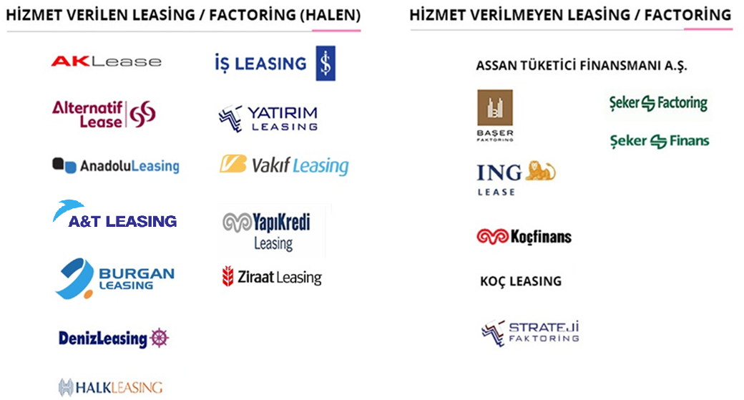
Referanslar

Slide 15

Referanslar
KENTSEL DÖNÜŞÜM VE ÖZEL PROJELER

Slide 16

Bağlı Olduğumuz Kurumlar

Slide 17
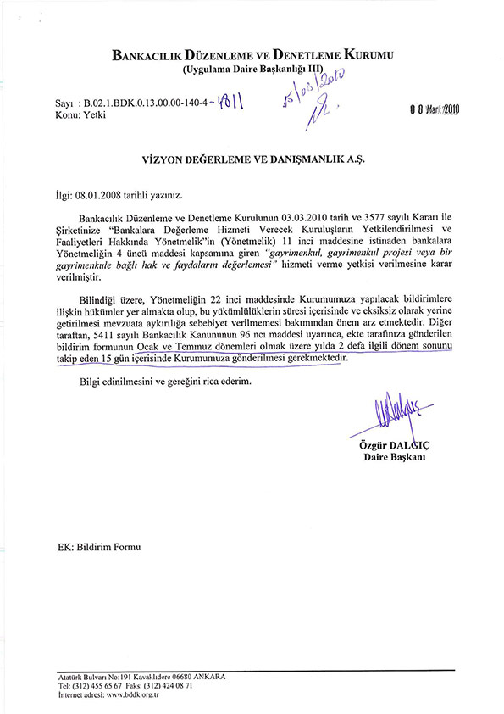
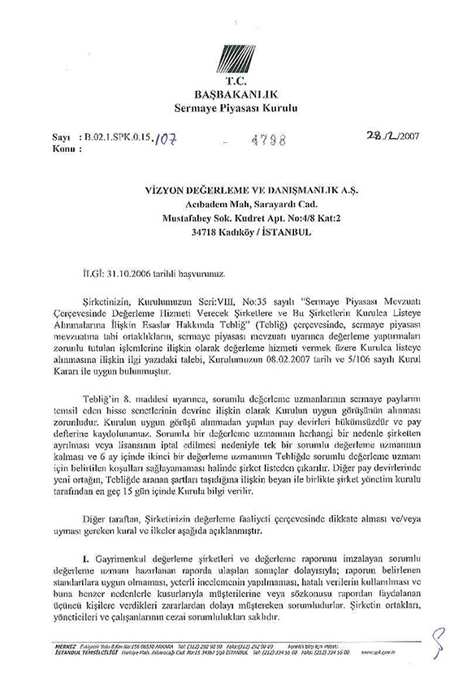
BDDK YETKİ YAZISI
SPK YETKİ YAZISI

Slide 18
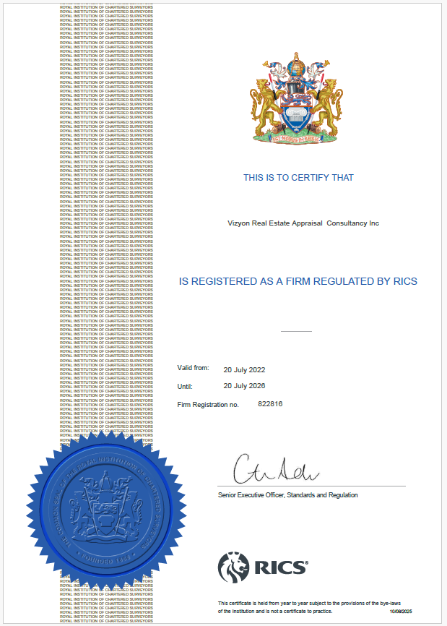
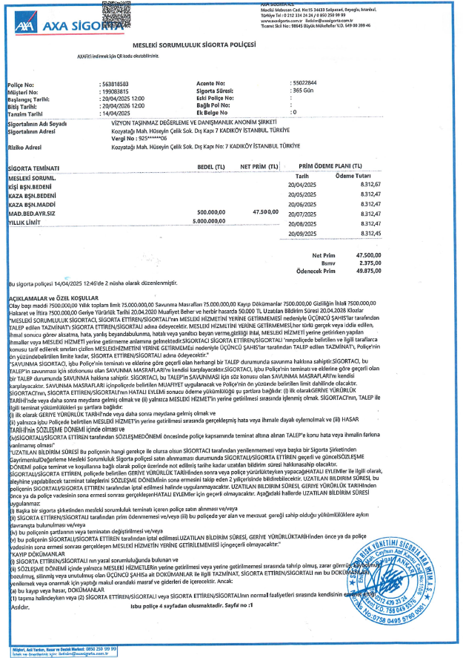
RICS BELGESİ
MESLEKİ SORUMLULUK SİGORTASI

Slide 19
İletişim
VİZYON TAŞINMAZ DEĞERLEME VE DANIŞMANLIK A.Ş.
İzmir Ege Bölge Müdürlüğü
Mansuroğlu Mahallesi 295/2 Sokak Ege Sun Plaza No:1 B/Blok Kat:7 Daire:760 Bayraklı / İZMİR
Genel Müdürlük
vizyon@vizyongd.com
Hüseyin Çelik Sk. Nail Ergin İş Merkezi No: 7 Kat: 6
34742-Kozyatağı- Kadıköy / İSTANBUL
(0232) 462 21 09 - 10 -11
vizyon@vizyongd.com
Samsun Karadeniz Bölge Müdürlüğü
(0216) 445 93 03
Yenimahalle Mh,İstiklal Cd,Zehra Apt,No:14/4
Atakum / Samsun
Ankara İç Anadolu Bölge Müdürlüğü
vizyon@vizyongd.com
Mebusevler Mahallesi Ergin Sokak NO: 24/11 Çankaya / ANKARA
0533 607 40 39
vizyon@vizyongd.com
Erzurum Doğu Anadolu Bölge Müdürlüğü
(0312) 472 24 15
Muratpaşa Mh, Saraybosna Cd, Kotan İş.Mer.No:29/21 Yakutiye / Erzurum
vizyon@vizyongd.com
Antalya Akdeniz Bölge Müdürlüğü
0 536 208 94 56
Etiler Mh, Adnan Menderes Bul, Sami Kaya İş Merkezi, No:47, 1. Kat No:105 Muratpaşa / Antalya
Diyarbakır Güneydoğu Anadolu Bölgesi
vizyon@vizyongd.com
0538 270 40 42
Seyrantepe Mah. Elazığ Bul. No:4, Ceysa Twin Towers S.,C Blok No:47C / No:17 Yenişehir / Diyarbakır
vizyon@vizyongd.com
0 544 278 30 14

Slide 20
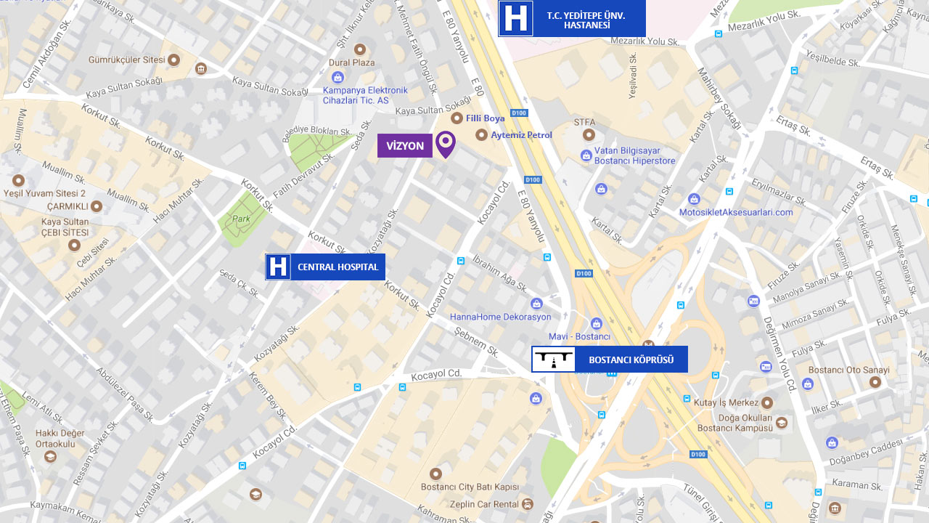
vizyongd.com
Hüseyin Çelik Sk. Nail Ergin İş Merkezi No:7 Kat:6 34742-Kozyatağı-Kadıköy / İSTANBUL
vizyon@vizyongd.com
Koordinat: 40.967438, 29.102169
(0216) 445 93 03

